Slide 1

Tình huống AUB
24/4/2020
Tổ 3 – Y14A

Slide 2
Tình huống 1
Bé 15 tuổi, khám vì xuất huyết tử cung bất thường
Bắt đầu thấy phát triển vú từ năm 11 tuổi
Hành kinh lần đầu năm 12 tuổi
Trong 6 tháng đầu, chu kì không đều, hành kinh ≤ 5 ngày
Sau đó, chu kì đều, 28 ngày, dài 3 ngày, lượng bình thường
3 lần hành kinh gần đây bé thấy ra kinh vẫn đúng ngày, nhưng lượng nhiều, lúc có cục máu đông, lúc không, kéo dài. Riêng lần này, kinh đã có đến N₁₅, không có chiều hướng giảm
Da xanh, niêm nhạt
Khám trực tràng: màng trinh nguyên, tử cung kích thước, mật độ bình thường, hai phần phụ không sờ thấy
Có uống acid tranexamic ở chu kì trước

Slide 3
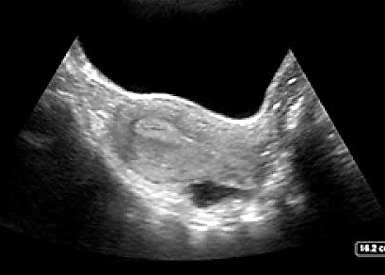
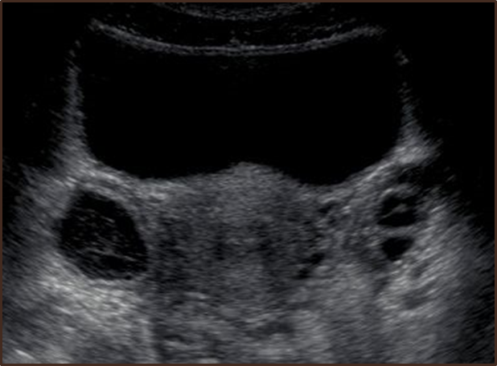
Siêu âm phụ khoa ngả bụng
Tử cung:
Ngã sau, dAP = 35 mm, cấu trúc cơ tử cung đồng nhất
Bề dầy nội mạc tử cung 5 mm, lòng tử cung có dịch, phản âm tương tự máu
Hai buồng trứng:
Kích thước = 30 mm * 20 mm * 20 mm, trên mỗi buồng trứng thấy có các nang có hốc nhỏ
Buồng trứng phải có một nang d = 18 mm * 20 mm, bên trong có phản âm dạng lưới
Không dịch cùng đồ

Slide 4
hCG quick test: âm tính
Huyết đồ:
Thiếu máu nặng
Giảm tiểu cầu nặng
Bạch cầu trên 20.000, có sự hiện diện của bạch cầu non
Các khảo sát khác: chưa được thực hiện

Slide 5
1. Với những thông tin đã có, hãy cho biết chẩn đoán của bạn là gì?
→ Bạch cầu cấp biến chứng xuất huyết tử cung mức độ nặng

Slide 6
2. Điều trị tiếp theo trên bệnh nhân này?
-> Truyền hồng cầu lắng, truyền tiểu cầu, dùng acid tranexamic, estrogen liều cao và sau đó duy trì COCs cho đến khi huyết đồ về bình thường.

Slide 7
Tình huống 2:
Cô Nguyễn Thị Lan, đi khám trong những ngày “ giãn cách xã hội “ vì dịch Covid-19 vì ra kinh rất nhiều.
Cô 44 tuổi, đã có 2 con, con nhỏ nhất 10 tuổi, PARA: 2002
Cô có kinh năm 16 tuổi, kinh đều, ngừa thai bằng bao cao su
Thường xuyên đi khám định kỳ. Tháng 11/2019 tới nay, BN đang được theo dõi vấn đề ASCUS và đã được soi cổ tử cung - bấm sinh thiết với kết quả không bất thường HPV(+).
3 tháng gần đây, cô có ghi nhận ra huyết rất nhiều vào ngày 2-ngày 3 ( # 6-8 BVS dày) và hết sạch vào ngày thứ 5.
BN tự sử dụng thuốc nội tiết E- P (Cyclo-Provera) vì nghĩ đang trong giai đoạn tiền mãn kinh khoảng 2 tháng. Cyclo-Provera (25 mg DMPA; 5 mg estradiol cypionate) tiêm bắp mỗi tháng.

Slide 8
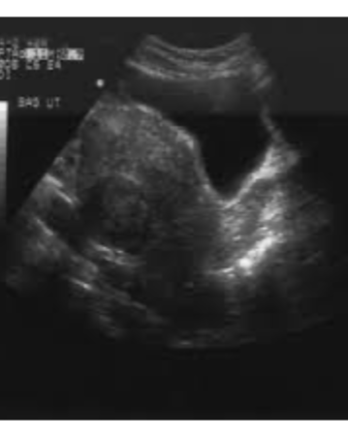
Siêu âm bụng tổng quát T2/2020
- Dap: 58 mm - Đoạn eo tử cung có hình ảnh echo kém : 20x25 mm trong cơ và gần với niêm mạc tử cung. -nội mạc tử cung: 6 mm - 2 buồng trứng: không u

Slide 9
Khám lâm sàng
Bệnh nhân da niêm hồng, M: 86 lần/phút, huyết áp: 90/60 mm Hg
Chiều cao: 1m60, cân nặng: 58 kg
Bụng mềm
Khám âm hộ bình thường, âm đạo có máu sậm lẫn huyết cục, cổ tử cung không sang thương, máu đang chảy ra từ lòng tử cung, tử cung to tương đương thai 7 tuần, mật độ chắc, di động không đau, túi cùng mềm

Slide 10
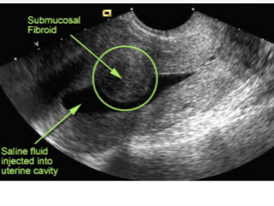
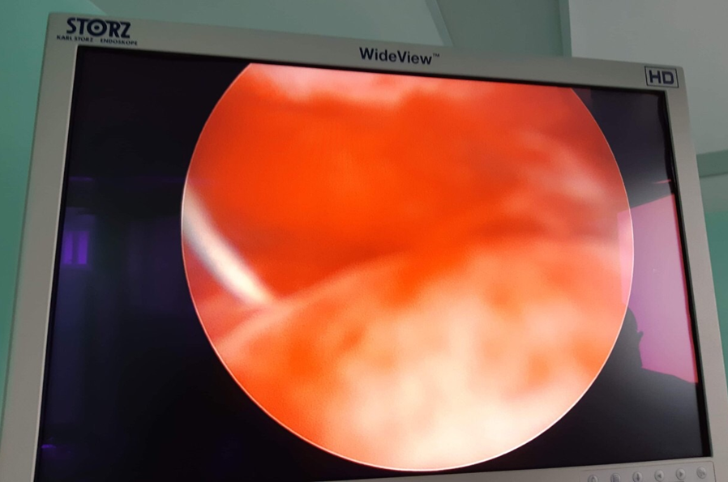
Bạn nghĩ gì kết quả này ?
Notes:
Đây là nội soi của BN

Slide 11
1. Bạn nghĩ có cần tìm hiểu thêm về tiền căn hay bệnh sử của BN này không? Nếu có, nên hỏi điều gì?
Tiền căn
Tiền căn gia đình mắc u xơ tử cung, ung thư nói chung (cổ tử cung, nội mạc tử cung)
Trong gia đình có THA, ĐTĐ, bệnh lý gan, bệnh lý đông máu, béo phì,
Tiền căn dùng thuốc của bệnh nhân
Trước đây có từng đau bụng, thống kinh gì không
Tính chất những lần hành kinh trước.
Hỏi kết quả siêu âm và kết quả bấm sinh thiết lần trước.

Slide 12
1. Bạn nghĩ có cần tìm hiểu thêm về tiền căn hay bệnh sử của BN này không? Nếu có, nên hỏi điều gì?
Bệnh sử:
Tính chất hành kinh lần này như thế nào ?
Kinh chót - kinh áp chót (độ dài chu kì, thời gian hành kinh, lượng kinh, màu sắc kinh, có chảy máu giữa kì không?) -> đánh giá điểm PBAC.
Hỏi các triệu chứng khác kèm theo: đau bụng, huyết trắng, triệu chứng thiếu máu (đau đầu, chóng mặt, mệt mỏi, tóc rụng, móng sọc).
Tình trạng quan hệ tình dục và biện pháp tránh thai như thế nào? Bệnh nhân mong muốn có con nữa không?
Sử dụng thuốc nội tiết như thế nào? Có dùng thuốc gì khác?

Slide 13
2. Bạn nghĩ nên tìm kiếm thêm dấu hiệu gì trong lúc thăm khám ?
Khám:
Đánh giá mức độ xuất huyết (da niêm, huyết áp tư thế, chấm xuất huyết, có xuất huyết cơ quan nào khác không)
Các dấu hiệu của thiếu máu
Mô tả tính chất khối u (nếu có)
Triệu chứng run tay
Triệu chứng TALTMC, suy tb gan
CLS: Công thức máu, bilan đông máu.

Slide 14
3. Bạn hãy cho chẩn đoán AUB theo FIGO?
-> AUB-L, type 3.

Slide 15
4. Bạn dự kiến các bước xử trí tiếp theo ?
Nội khoa: dùng COCs 7 ngày, theo dõi tiếp.
Ngoại khoa: khi thất bại điều trị Nội khoa, còn các chỉ định còn lại chưa có.

Slide 16
Tình huống 3:
Một bệnh nhân 44 tuổi, para 2002. Bệnh nhân có biểu hiển ra huyết âm đạo 2 lần trong 1 tháng sau đặt que cấy Implanon 2 năm.
Tiền căn: - Bn có tình trạng rối loạn tiền đình, phải dùng thuốc điều trị
Vào đầu những năm 42 tuổi, Bn có tình trạng xuất huyết tử cung bất thường và đã được nạo sinh thiết buồng tử cung với kết quả tăng sinh nội mạc tử cung không có tế bào không điển hình.
Sau khi có kết quả nạo sinh thiết, bệnh nhân được khuyến khích đặt que cấy Implanon
Đặt que cấy sau 3 tháng, bệnh nhân hoàn tòan không có kinh và chỉ đi khám sức khỏe định kỳ theo gói khám sức khỏe tại cơ quan ( khám tổng quát, siêu âm bụng và phết mỏng CTC).

Slide 17
Tình trạng hiện tại:
Bệnh nhân khỏe, thỉnh thỏang chóng mặt
Có kinh đầu tháng, kéo dài 3 ngày rồi hết. 21 ngày sau có biểu hiện giống kinh với lượng máu ít hơn
Các xét nghiệm khác trong giới hạn bình thường

Slide 18
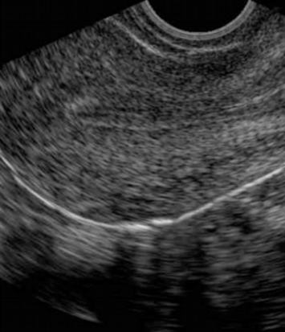
Siêu âm phụ khoa (tại thời điểm ra huyết đợt 2)
- dAP = 45mm
- Tử cung ngã trước, mật độ đều
- Nội mạc tử cung 8mm
- 2 buồng trứng kích thước bình thường

Slide 19
1. Bạn hãy cho chẩn đoán AUB theo FIGO?
-> AUB-M?,I?, O?
-> AUB I, M?
Notes:
AUB-M ko loại trừ Vì BN có 44 tuổi, tăng sinh nội mạc tử cung có tế bào không điển hình, bệnh nhân đã đủ con, cân nhắc nguy cơ và lợi ích thì tư vấn để bệnh nhân chọn lựa.

Slide 20
2. Bạn dự kiến các bước xử trí tiếp theo?
Nội soi buồng tử cung sinh thiết và cầm máu
Pipelle

Slide 21
Xử trí : tình trạng xuất huyết tử cung bất thường được nghĩ do sụt giảm nội tiết trong que cấy nên được sử dụng Orgametril 2 viên từng đợt N5-N25 của chu kỳ. Sau 3 chu kỳ, Bn được tái khám và kết quả siêu âm kiểm tra tương tự với NMTC 8-10 mm, BN xin được nạo sinh thiết BTC và kết quả : tăng sinh nội mạc tử cung có tế bào không điển hình
BN được tư vấn chọn lựa điều trị nội khoa hoặc mổ cắt tử cung
→ Bn lựa chọn cắt tử cung
Kết quả GBPL cắt tử cung nội soi: ung thư tế bào tuyến Grade 1, mức xâm lấn cơ tử cung < ½ bề dày cơ tử cung.

Slide 22
3. Xử trí trong trường hợp 3 đã có sai lầm hay không? Nếu có thì tại sao? Và nếu không thì tại sao?
-> Xử trí này không hợp lý, phải loại trừ các nguyên nhân cấu trúc trước khi nghĩ đến các nguyên nhân cơ năng

Slide 23
4. Bạn hãy dự kiến kế hoạch điều trị tiếp theo?
Theo dõi định kỳ 3 tháng/lần trong 2 năm đầu, 6 tháng /lần trong 2 năm tiếp theo và sau đó mỗi năm một lần.
Theo dõi triệu chứng lâm sàng, khám phụ khoa.
Phân tầng nguy cơ ung thư nội mạc tử cung:
Nguy cơ trung bình: giai đoạn 1A, có mức xâm lấn cơ tử cung < ½ bề dày cơ tử cung.
Nguy cơ trung bình thấp do 44t, <1 yếu tố nguy cơ
Việc tái phát là thấp, không nên dùng thuốc, không xạ trị, chỉ nên theo dõi.

